Slide 1
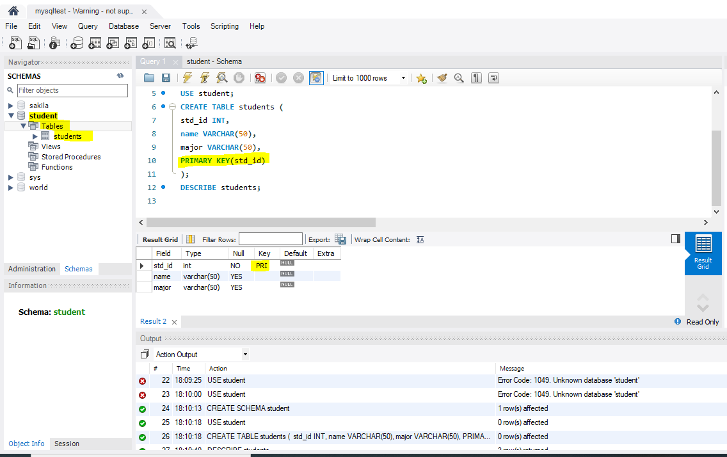
Create schema;
Student example

Slide 2
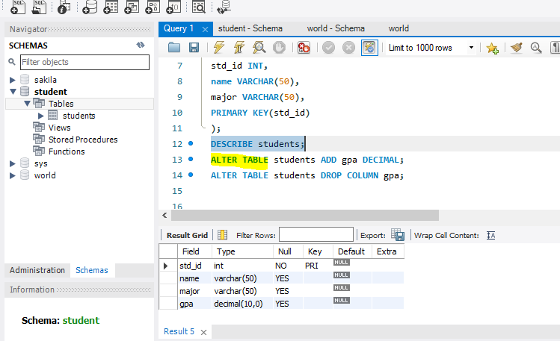

Slide 3
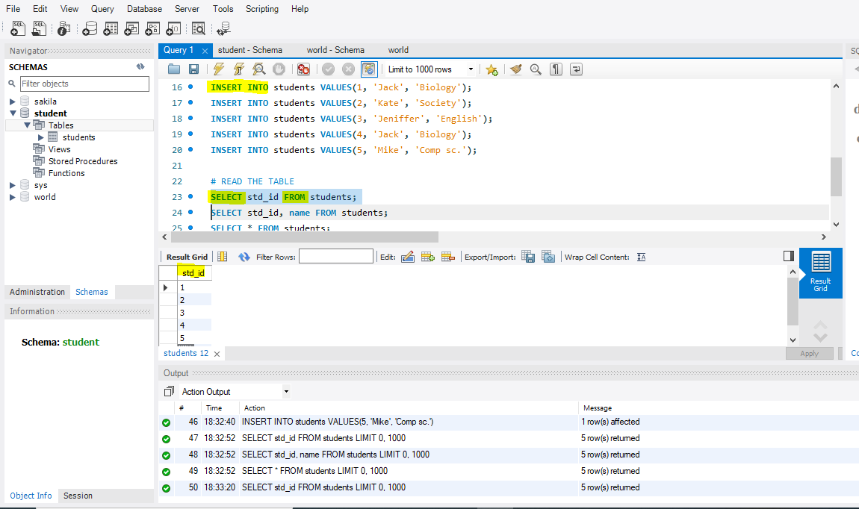

Slide 4
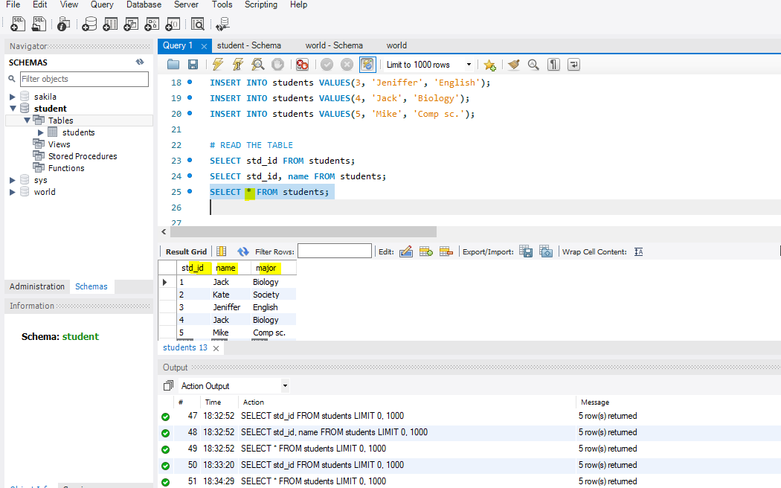
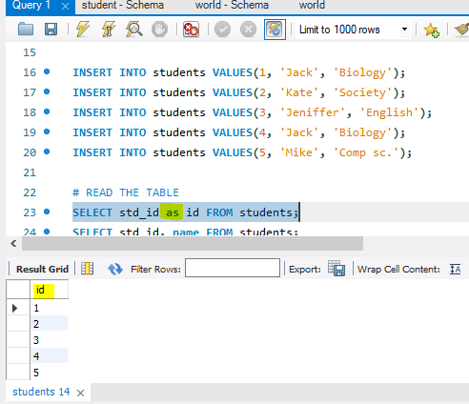

Slide 5
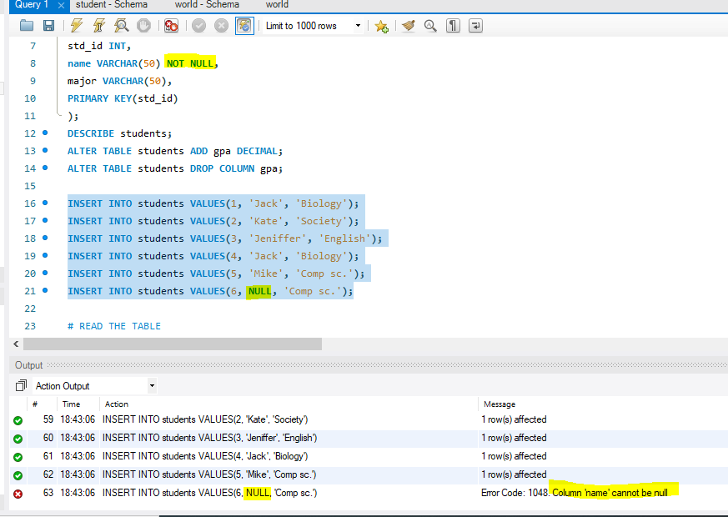
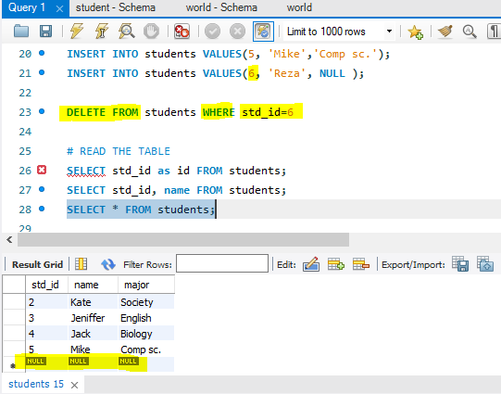

Slide 6
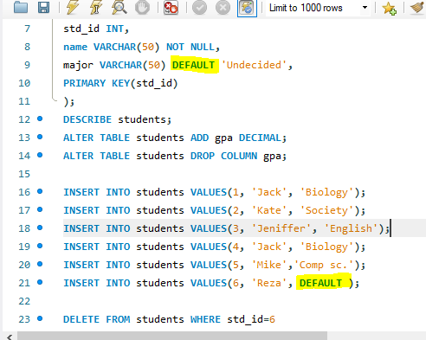
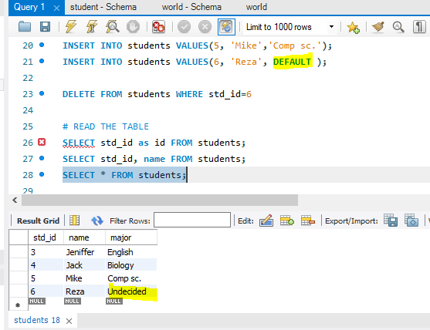

Slide 7
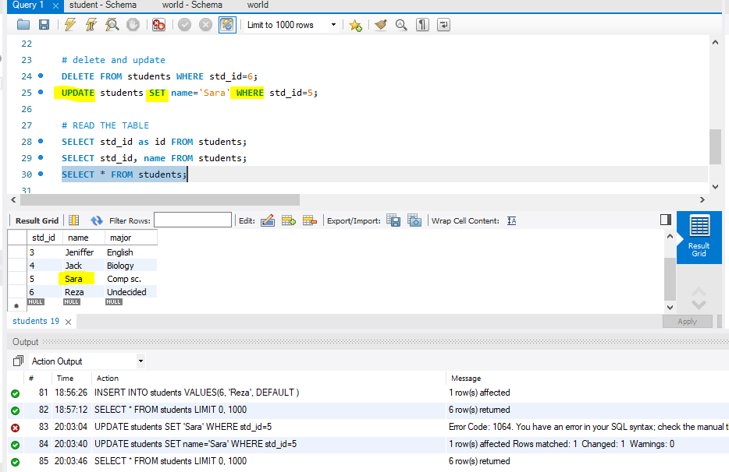

Slide 8
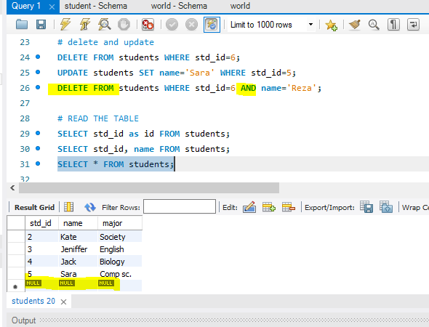

Slide 9
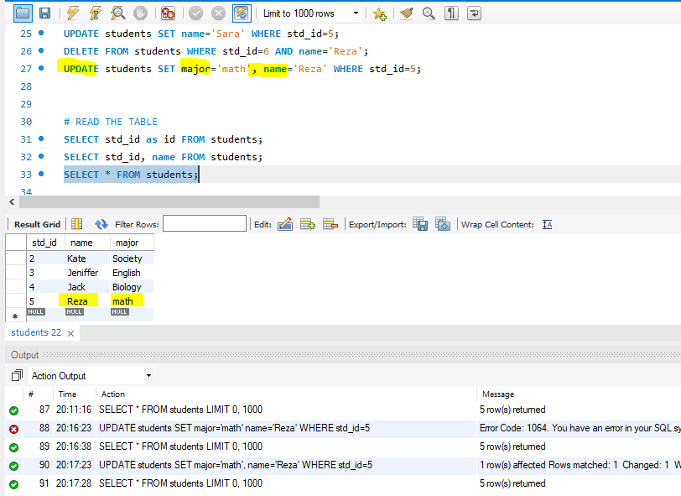

Slide 10
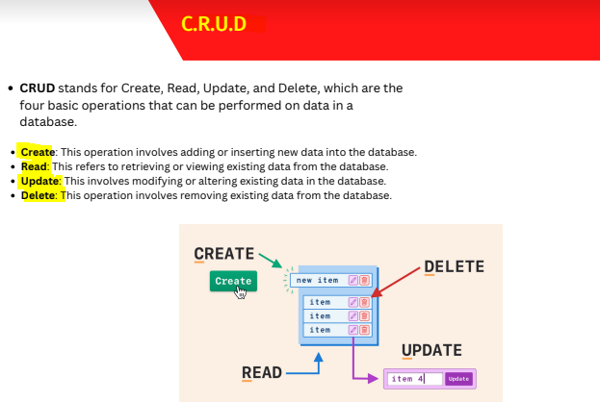

Slide 11
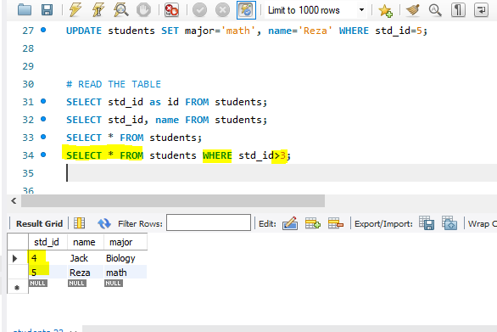
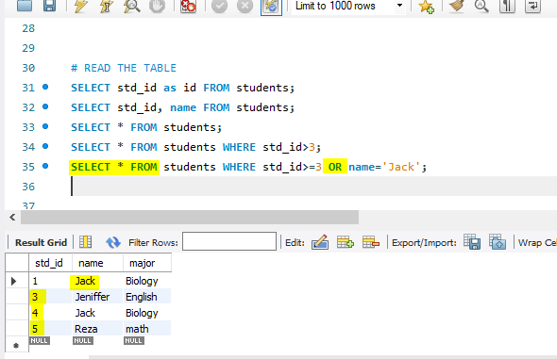

Slide 12
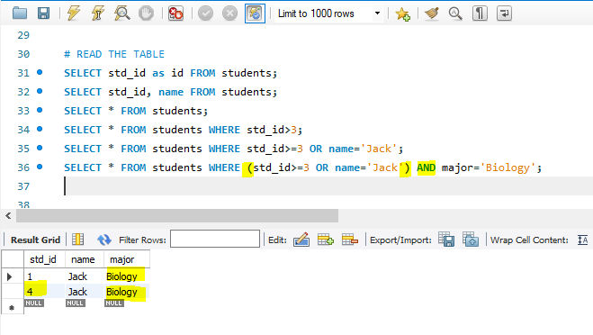

Slide 13
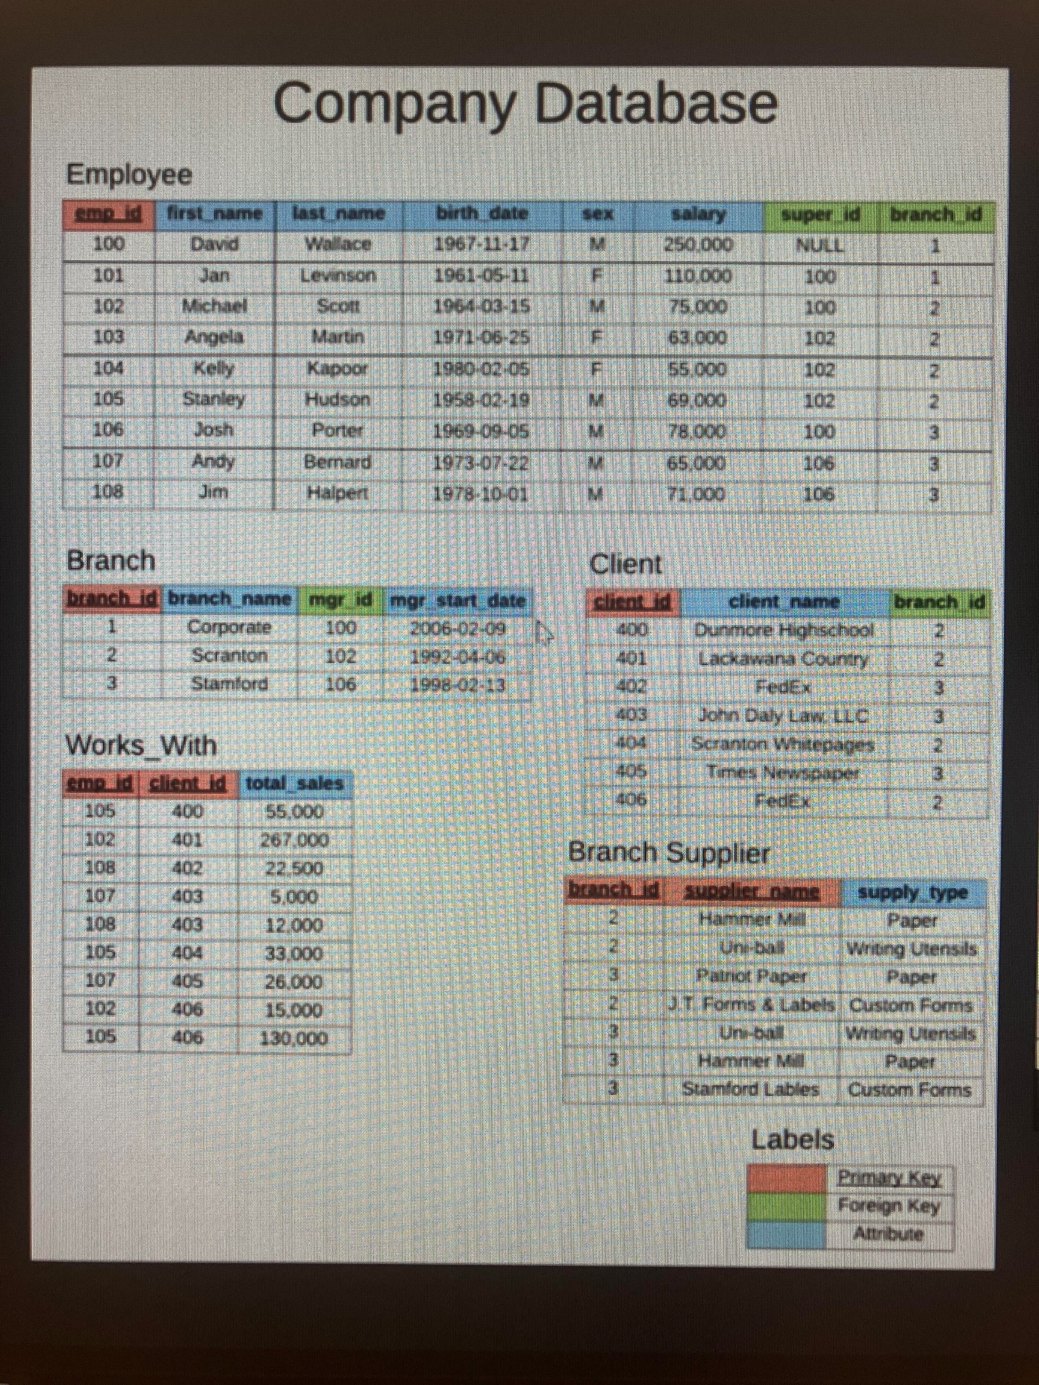

Slide 14
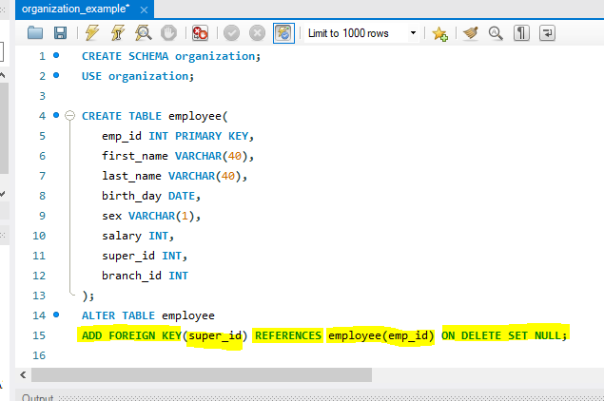
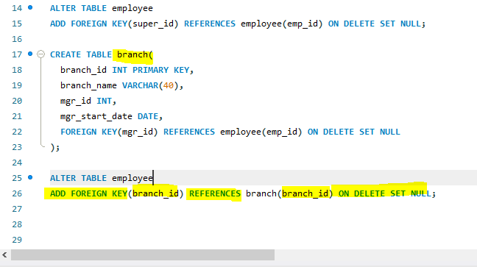
Organization example

Slide 15
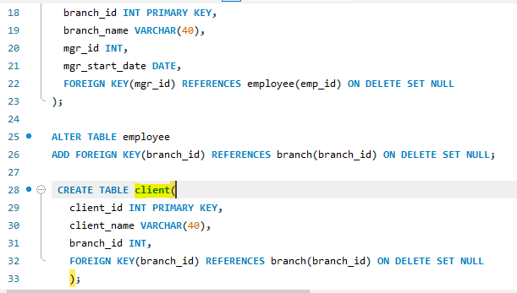
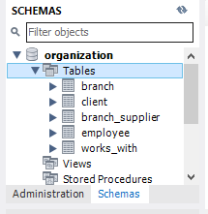
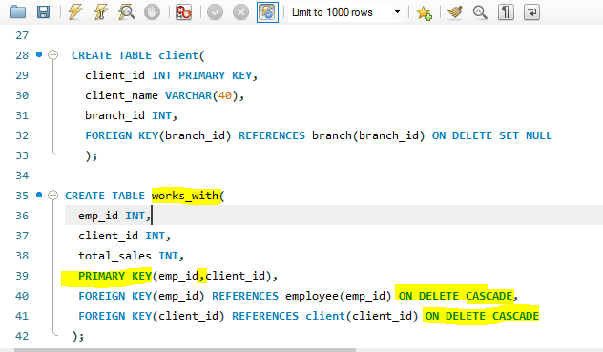
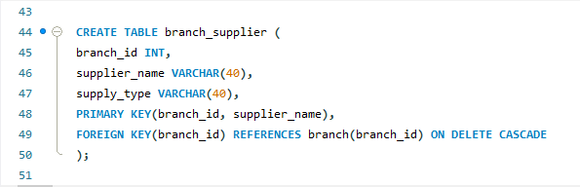

Slide 16
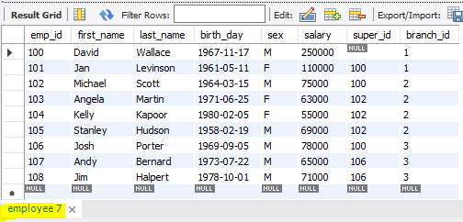
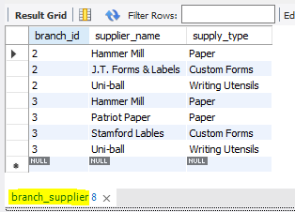
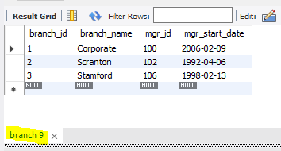
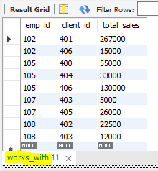
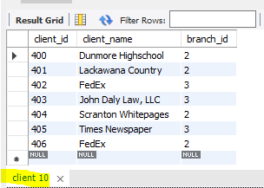

Slide 17
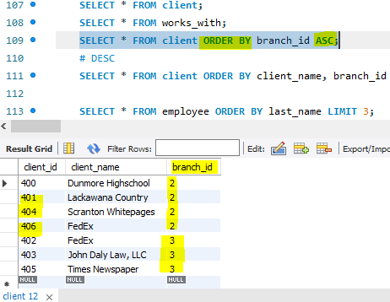
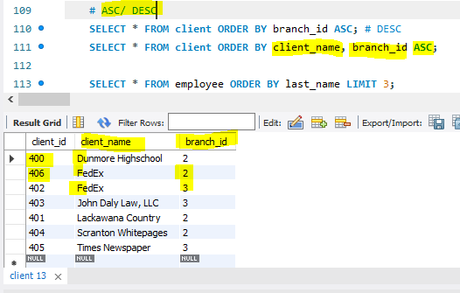

Slide 18
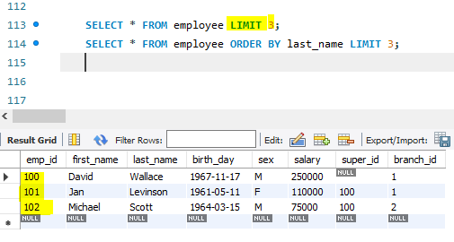
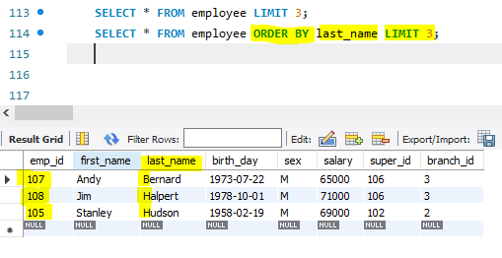

Slide 19
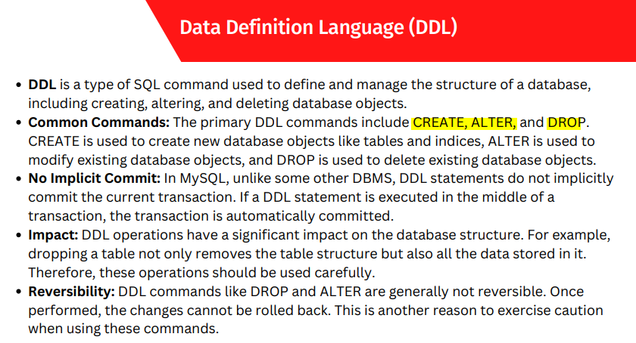
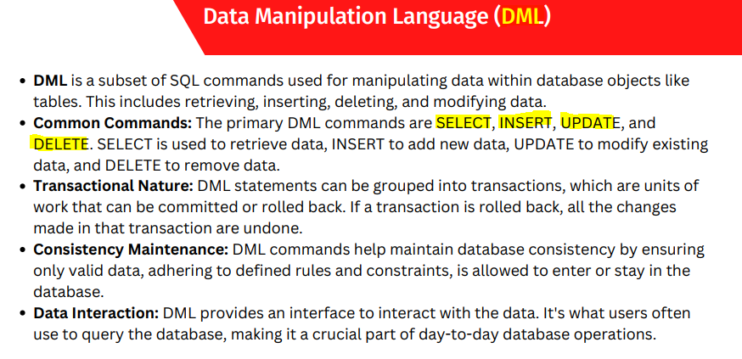
وقتی با یک دیتابیس مواجه میشویم در مرحله ی ائل باید تلاش کنیم رابطه ی بین ستون های جدول ها را بفهمیم یعنی ابتدا مهم است که خود دیتابیس را بفهمید

Slide 20
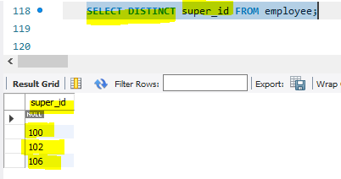
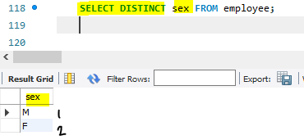
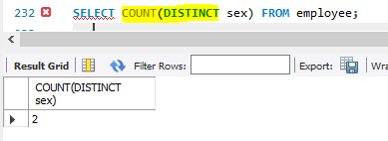
در یک ستون خاص چند چیز مختلف وجود دارد Distinct

Slide 21
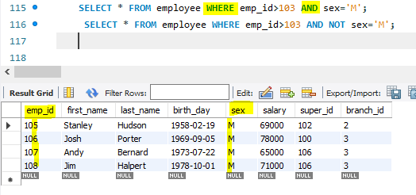
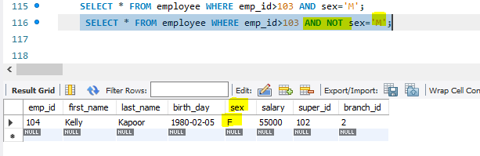
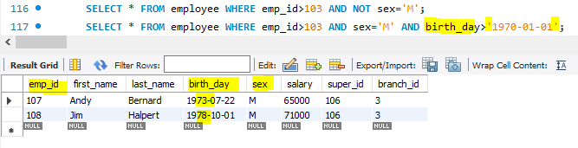

Slide 22
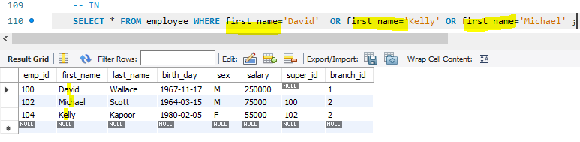
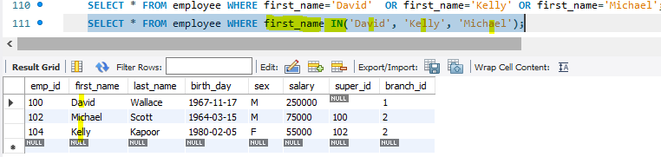
OR / IN

Slide 23
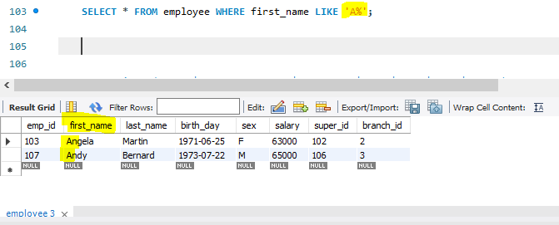
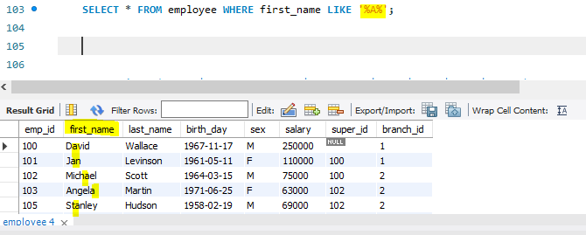
از جدول EMPLOYEE و از ستون FIRST NAME اونهایی که اول اسمشون با A شروع میشه رو بردار
از جدول EMPLOYEE و از ستون FIRST NAME اونهایی که توی اسمشون a به هرطریقی وجود داشته باشه رو بردار

Slide 24
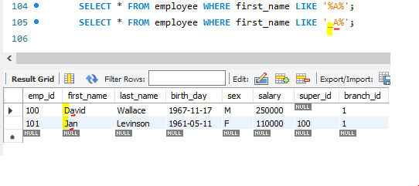
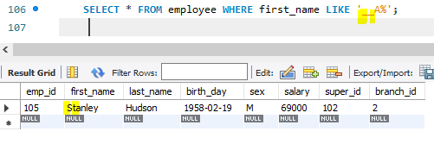
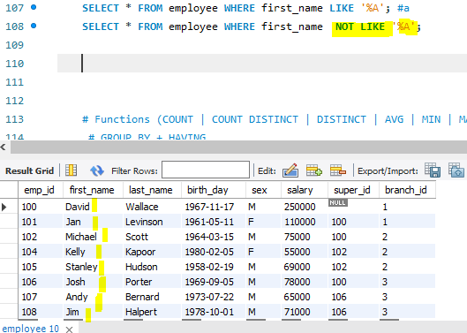
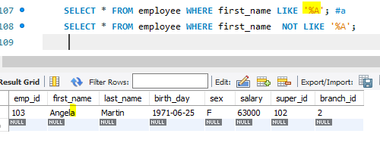
فقط حرف دومشون a باشه. تعداد_ ها نشان دهنده ی تعداد حروف قبل از a هست
فقط حرف سومشون a باشه
فقط اخرش A باشه
فقط اخرشA نباشه که ANGELA فقط اخرش A بود که تو لیست نیست

Slide 25
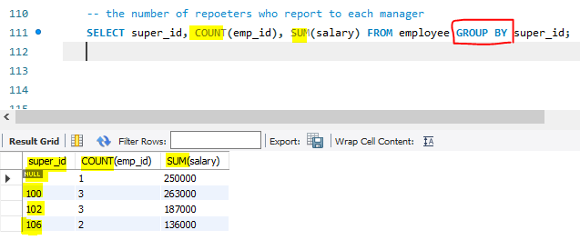
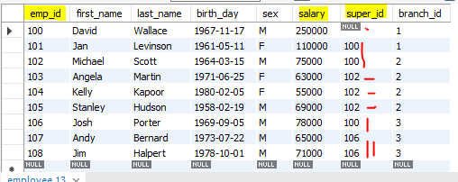



چند employee به مدیران در super_id گزارش میدهند + مجموع/ ماکسیمیم حقوق شون GROUP BY
از group by در زمان استفاده از aggregation function ها مثل COUNT,AVG,MAX ,SUMبرای گروه بندی نتایج بر اساس یک یا چند فیلد، استفاده میشود

Slide 26


Slide 27



Where برای شرط های general است ولی having برای شرط هایی است که روس group by لحاظ میکنیم .

Slide 28





Date and time functions

Slide 29






Slide 30




Slide 31






Slide 32



Slide 33



Left join میگه که جدول اول(employee) اصلی است و جدول دوم(works_with) باید به آن جوین شود پس از جدول اول همه ی ستون مدنظر(emp_id) را بیار حتی اگر تکراری باشد با جدول دوم و right join میگه جدول دوم اصلی است. Join خالی هم اشتراک های دو ستون رومیاره JOIN به منظور و پیوند و ترکیب ردیف های دو یا چند جدول از طریق یک فیلد مشترک بین انها اتفاده میشود

Slide 34


وقتی group by استفاده میکنیم باید گزینه هایی که تنها جلوی select هستند روجلوی groupby هم بذاریم در غیر اینصورت چیزی که جلوی select هست باید با aggregation function بیاد
این کوئری میگه
هر کدوم از کارمند ها (که ایدی و اسم شون در ستون اول و دوم هست) چندتا فروش(ستون3) داشتند و مجموع فروش آنها(ستون4) چقدر بوده است
فقط مشترکای دو جدول رو میاره

Slide 35


UNION برای وقتیه که میخوای دوتا ستون رو به صورت قطاری زیر هم بذاری.

Slide 36

از جدولemp اسم و فامیل کسایی رو به من به که emp_id آنها در لیست باشد
لیست اینجا: افرادی است از جدول work with که total sales انها بیشتر از 50000 است

